Slide 1

АО Банк «ПСКБ»
Трансформация внешнеторговых расчетов в условиях санкционного давления

Slide 2
История санкционных ограничений
Период | Вид санкций
23 февраля 2022 г. | Первый пакет. Санкции против депутатов Госдумы, проголосовавших за независимость Донбасса + внесены в СДН лист 27 физических и юридических лиц, в том числе банки, финансирующие операции России на Донбассе. Запрет европейским компаниям на бизнес с ЛНР и ДНР.
25 февраля 2022 г. | Второй пакет. Внесены в СДН лист 78 физ.лиц, в том числе: президент РФ, глава МИД, премьер-министр, депутаты ГД и члены Совбеза РФ, поддержавшие спецоперацию на Украине. Запрет госфинансирования торговли с РФ и инвестиции в РФ. Под финансовые и технологические секторальные ограничения подпали 64 ключевые структуры РФ. С 12 апреля ограничен доступ правительства РФ, Центробанка России, Альфа-банка, Промсвязьбанка, банков "Открытия" и "Россия" к европейскому рынку капитала. Запрещены поставки товаров и технологий для нефтепереработки, новые поставки, техобслуживание и страхование самолетов и предписание вернуть сданные в лизинг самолеты.
28 февраля 2022 г. | Третий пакет. Заморожены активы ЦБ РФ. В СДН лист добавлены 26 человек, в том числе пресс-секретарь президента РФ, главный исполнительный директор "Роснефти" , глава "Транснефти", страховое общество "Согаз". Отключены с 12 марта банки ВТБ, "Россия", "Открытие", Новикомбанк, Промсвязьбанк, Совкомбанк и ВЭБ от SWIFT. Запрет продавать, поставлять, экспортировать в Россию банкноты, номинированные в евро, а также вкладывать деньги в проекты, финансируемые совместно с РФПИ, запрет на вещание Sputnik и RT/Russia Today в ЕС. В СДН лист включены 14 бизнесменов и членов их семей, а также 146 парламентариев, которые "проголосовали за ратификацию Соглашения между Россией, Донецкой и Луганской народными республиками". Ограничения на экспорт в РФ навигационных и морских радиокоммуникационных технологий и др.
15 марта 2022 г. | Четвертый пакет. В СДН лист добавлены 15 физических и 9 юридических лиц, в том числе: директор Первого канала, компании "Роснефть-аэро" и АО "Рособоронэкспорт". Запрет на отношения с 12 российскими компаниями, в которых госучастие составляет больше 50% (в том числе "Оборонпром", Ростех, "Газпромнефть", "КАМАЗ"). Однако, запрет не распространен на "операции, которые необходимы для покупки, импорта или транспортировки ископаемого топлива, в частности угля, нефти и природного газа, а также титана, алюминия, меди, никеля, палладия и железной руды из или через Россию в ЕС". При этом, ЕС ввел ограничение на торговлю с Россией товарами из железа и стали. Кроме того, были запрещены поставки в РФ предметов роскоши (стоимостью более €300 за единицу).
8 апреля 2022 г. | Пятый пакет. Запрет на импорт из РФ угля и других твердых ископаемых видов топлива, участие компаний из РФ в госзакупках в ЕС, сделки с рядом ключевых российских банков. Запрещен экспорт в РФ полупроводников, машин и транспортного оборудования, заход российских судов в порты ЕС, осуществление деятельности транспортных компаний на территории ЕС.
3 июня 2022 г. | Шестой пакет. Отложенное эмбарго на морские поставки нефти (до декабря 2022 года) и нефтепродуктов (до февраля 2023 года) из РФ. Временные исключения из эмбарго предусмотрены для импорта по трубопроводам для тех государств ЕС, которые сильно зависят от поставок из РФ и не имеют альтернатив. Запрет на предоставление услуг российским компаниям в нефтяной отрасли. Сбербанк, Россельхозбанк и Московский кредитный банки (с 14 июня 2022 года) отключены от SWIFT, запрещено вещание российских государственных телеканалов "Россия-24", "РТР-Планета", "ТВ-Центр". Добавлены в СДН лист 65 физ.лиц и 18 юр.лиц.
21 июля 2022 г. | Седьмой пакет. Запрет на прямой и косвенный импорт, покупку или передачу золота из РФ. Отменены некоторые запреты на поставку РФ отдельных товаров, например, продовольствия и удобрений, и услуг для авиации. В СДН лист включены 54 физических и 10 юридических лиц (в том числе Россотрудничество, фонд "Русский мир", Фонд поддержки публичной дипломатии имени А. М. Горчакова, Сбербанк, первый вице-премьер РФ, мэр Москвы).
6 октября 2022 г. | Восьмой пакет. Запрет на импорт продукции сталелитейной промышленности и машиностроения, бытовой техники, химпродуктов, пластика и других товаров из РФ, а также на предоставление IT-инженерных и юридических услуг российским организациям. Установление потолка цен на российскую нефть, запрет на морскую перевозку нефти третьим странам по цене выше установленного потолка с 5 декабря 2022 года, и нефтепродуктов с 5 февраля 2023 года . В СДН лист добавлены 30 российских физических лиц и 7 организаций (в том числе замминистра обороны , АО "Гознак", ММЗ "Авангард", Центризбирком РФ).
16 декабря 2022 г. | Девятый пакет. В СДН лист добавлены 141 человека и 49 юр.лиц (в том числе российские министры, губернаторы, судьи, члены Госдумы, артисты, телеведущие, банки, компании ВПК, машиностроения и энергосектора, вице-премьер, главы Астраханской и Московской области , депутаты от "Единой России" и ЛДПР, ВС РФ, ВГТРК, Московский кредитный банк, Ижевский электромеханический завод "Купол". Запрет европейскому бизнесу приобретать новые предприятия или увеличивать уже имеющиеся доли в компаниях, задействованных в энергетическом секторе РФ.
25 февраля 2023 г. | Десятый пакет. В СДН лист добавлены 120 физлиц + 33 российских юридических лица и одна транспортная компания ОАЭ (в том числе Альфа-банк, "Тинькофф банк" и Росбанк, Фонд национального благосостояния, РНПК). Совокупно в СДН листе уже 1 473 физических и 205 юридических лиц

Slide 3
Банки РФ, внесенные в SDN листы США и ЕС
по состоянию на апрель 2023 года
SDN list
(Specially Designated Nationals) - «черный список» людей и организаций, с которыми запрещено вести бизнес.
№ | Наименование банка | Отключен от SWIFT:
1 | Сбербанк | Да
2 | ВТБ | Да
3 | Промсвязьбанк | Да
4 | Альфа-Банк | Да
5 | Тинькофф
6 | Совкомбанк | Да
7 | «Открытие» | Да
8 | Газпромбанк | Да
9 | Россельхозбанк | Да
10 | Новикомбанк | Да
11 | МКБ | Да
12 | Россия | Да
13 | УБРиР
14 | СМП Банк
15 | Транскапиталбанк
16 | Инвестторгбанк
17 | Индустриальный сберегательный банк
18 | Черноморский банк развития
19 | Промышленный сберегательный банк
20 | Генбанк
21 | РНКБ
22 | Дальневосточный банк
23 | Росбанк
24 | Московский кредитный банк
25 | Уралсиб
26 | Зенит
27 | Банк Санкт-Петербург
28 | Ланта Банк
29 | Металлинвестбанк
30 | Банк Приморье
31 | СДМ-Банк

Slide 4

Факторы, формирующие ключевые изменения на рынке платежей в USD/EUR в 2023 году
Сужение каналов платежей:
Давление регулятора (ЦБ РФ) на банки в целях минимизации рисков по «токсичным» валютам:
Реакция банков на изменения рынка расчетов в USD/EUR:
Прогноз на конец 2023 года:
Закрытие американскими банками возможностей проведения платежей в долларах США с Россией для Raiffeisen Bank International AG (февраль 2023);
Ограничения минимальной суммы платежа и отказ в принятии на учет новых валютных контрактов дочерними иностранными банками (март 2023);
Закрытие российским банкам корреспондентских счетов в USD/EUR Raiffeisen Bank International AG (май 2023) .
Ежедневная отчетность по остаткам на корреспондентских счетах и объемах расчетов, контроль регулятора за темпами снижения доли токсичных валют;
Ужесточение нормативов резервирования по USD/EUR для банков для стимулирования отказа от использования токсичных валют в расчетах и на счетах;
Существенное увеличение тарифов по операциям, связанным с токсичными валютами (РКО/конверсия/валютный контроль/хранение на счетах);
Введение ограничений на минимальные суммы платежа, количество платежей, прием новых ВЭД контрактов в USD/EUR;
Поиск каналов платежей в альтернативных валютах для сохранения географии расчетов;
Расчеты в USD/EUR станут «предметом роскоши» – крайне ограниченная география расчетов и очень затратное обслуживание;
Возможность расчетов останется в дочерних банках нерезидентов и российских банках по прямым корр.счетам с тенденцией к сокращению возможностей платежей.
Санкции на крупные расчетные банки РФ;
Возможны ограничения на ввод/вывод с биржи, как следствие- резкое ухудшение условий покупки/продажи.

Slide 5
Основные банки в РФ, проводящие платежи
в USD на весь мир на конец апреля 2023 года
Банк в РФ
Владелец
Банк-корреспондент
Intesa Sanpaolo
Bank of New York Mellon и JPMorgan Chase
Банк Интеза
FIBA Holding A.S
Bank of New York Mellon
Кредит Европа Банк
UniCredit S.p.A.
Bank of New York Mellon и JPMorgan Chase
Юникредитбанк*
Citigroup
Citibank NA
Ситибанк*
И.Ким
Bank of New York Mellon
Экспобанк
Raiffeisen Bank International AG
Citibank NA
Райффайзен Россия*
Emirates NBD Bank
Bank of New York Mellon
Денизбанк
*- не открывают новые валютные счета клиентам, переводами могут воспользоваться только действующие клиенты

Slide 6
Изменения структуры внешнеэкономических
расчетов под воздействием санкций
Импорт в РФ

Slide 7
Изменения структуры внешнеэкономических
расчетов под воздействием санкций
Экспорт из РФ

Slide 8
Альтернативные валюты Банка ПСКБ:
Ключевые направления ВЭД-платежей*:
Китай:
BANK 1 (юань, кроме Тайваня + USD на/от клиентов банка);
BANK 2 (юань);
Индия:
BANK 1 (рупия);
BANK 2(рупия);
Турция:
BANK 1 (TRY, RUR на Турцию + EUR/USD на/от клиентов банка);
BANK 2 (TRY на Турцию, кроме Denizbank (DENITRISXXX));
BANK 3 (TRY, RUR на Турцию).
«Страны СНГ»:
USD - без ограничений на Армению, Грузию, Узбекистан, а также клиентов прямых банков-корреспондентов в Узбекистане/ Казахстане/ Азербайджане);
EUR - без ограничений на Армению, а также клиентов прямых корреспондентов в Узбекистане/ Казахстане/Азербайджане);
Национальные валюты и рубли – без ограничений.
Южная Африка:
BANK 1 (рэнд ЮАР на Африку);
Бразилия:
BANK 1 (бразильский реал на Бразилию);
Вьетнам:
BANK 1 (донги на Вьетнам);
Сербия:
BANK 1 (сербский динар + EUR на клиентов банка);
Германия:
*- Политика ПСКБ направлена на минимизацию работы с «токсичными валютами»
BANK 1 (EUR на Германию);

Slide 9
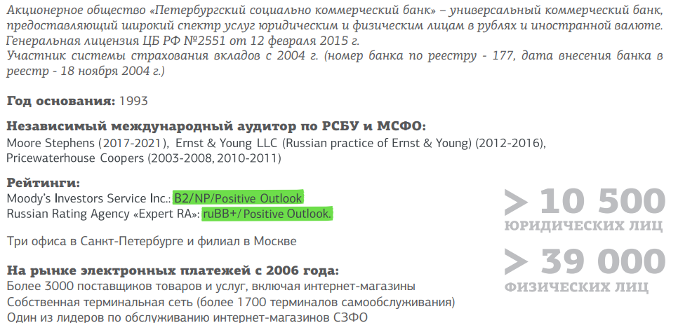

Slide 10
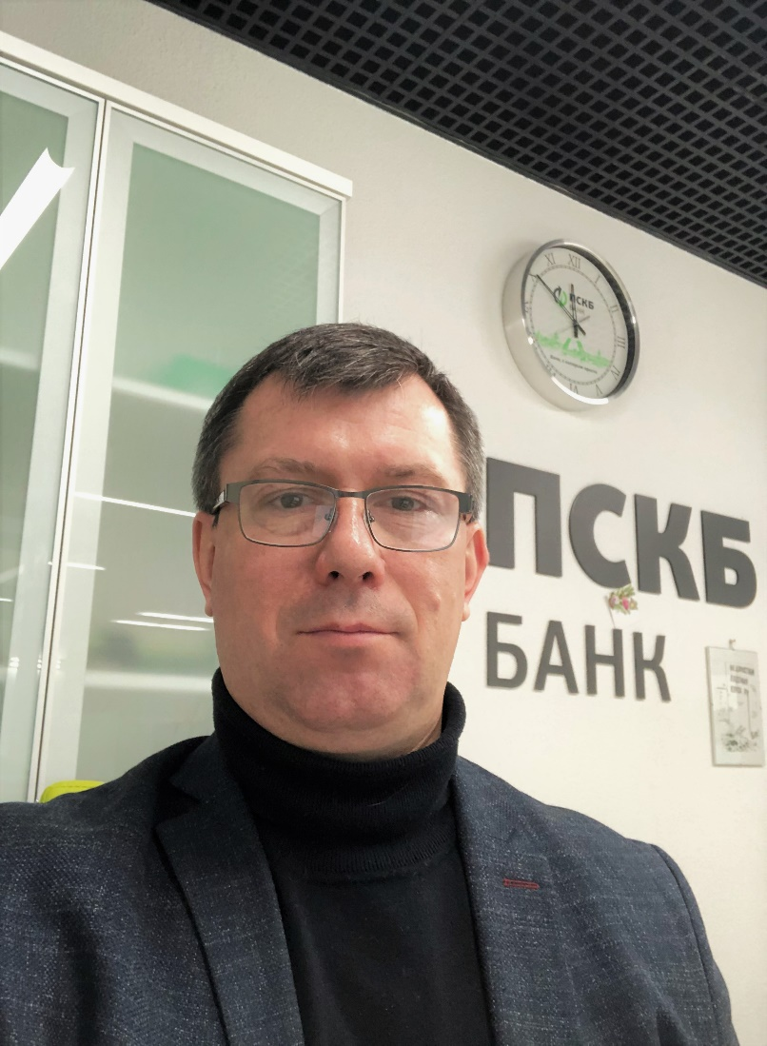

Суровцев Андрей
Вячеславович
Заместитель Директора
Департамента
внешнеэкономической деятельности (ВЭД)
+ 7 812 332-26-26 (доб.7214)
+ 7 921 919-43-03
AVSurovtsev@pscb.ru

